Slide 1

Департамент образования города Москвы
Юго-западное окружное управление образования
Государственное образовательное учреждение детский сад комбинированного вида № 2483
Знакомство детей с цветом
Учим и закрепляем названия цветов
Радуга
Мультимедийное пособие для детей 4-5 лет
Автор- составитель и разработчик – Терновская С.А.

Slide 2

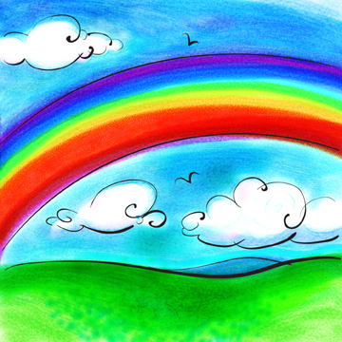
Радуга
Краски сегодня очень устали:
Радугу в небе они рисовали.
Долго трудились над радугой краски,
Радуга вышла красивой как в сказке.
Вся разноцветная - вот красота!
Ты полюбуйся, какие цвета.

Slide 3


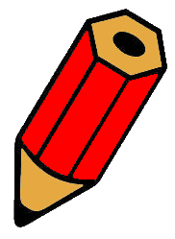
Красный цвет
Красная редиска выросла на грядке,
Рядом помидоры — красные ребятки.
Красные тюльпаны на окне стоят,
Красные знамена за окном горят.

Slide 4
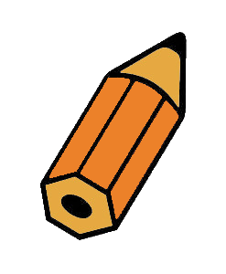
Оранжевый цвет
Оранжевой лисице всю ночь морковка снится.
На лисий хвост похожа: оранжевая тоже.

Slide 5


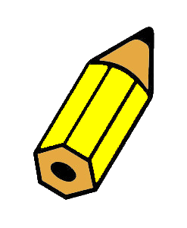
Жёлтый цвет
Желтое солнце на землю глядит,
Желтый подсолнух за солнцем следит.
Желтые груши на ветках висят.
Желтые листья с деревьев летят.

Slide 6
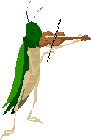
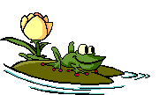

Зелёный цвет
Зеленеют все опушки,
Зеленеет пруд.
А зелёные лягушки песенку поют.
Ёлка - сноп зелёных свечек,
Мох - зелёный пол,
И зелёненький кузнечик песенку завел...

Slide 7


Голубой цвет
Глаза голубые у куклы моей,
А небо над нами еще голубей.
Оно голубое, как тысячи глаз.
Мы смотрим на небо, а небо — на нас.

Slide 8


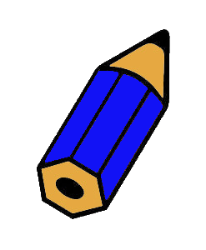
Синий цвет
В синем море — островок,
Путь до острова далек.
А на нем растет цветок —
Синий-синий василек.

Slide 9

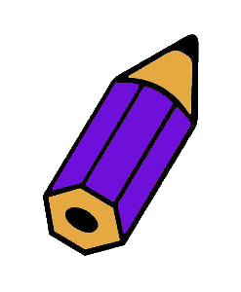
Фиолетовый цвет
Фиолетовой фиалке надоело жить в лесу.
Я сорву ее и маме в день рожденья принесу.
С фиолетовой сиренью будет жить она
На столе в красивой вазе около окна.

Slide 10
Назови цвета:
красный
оранжевый
жёлтый
зелёный
голубой
синий
фиолетовый

Slide 11
Конец
В мультимедийном пособии использованы стихи
А. Венгер «Цвета радуги»

